Slide 1

นายธีรพงศ์ เหมปรัชยกุล
นายสุชาติ คุ้มมะณี
อ.ธนา หงษ์สุวรรณ อาจารย์ที่ปรึกษา

Slide 2



CONCEPT OF FIREWALL
INTERNET
LOCAL NETWORK

Slide 3
FIREWALL คืออะไร ?
PACKET ที่ถูกต้อง
PACKET

Slide 4
ประเภทของ FIREWALL มีอะไรบ้าง ?
FIREWALL
PACKET FILTERING ROUTER
APPLICATION LEVEL GATEWAY
CIRCUIT LEVEL GATEWAY
STAETFUL INSPECTION
ANALYSIS
PACKET
PACKET FILTERING
PROXY SERVER
HIBRID GATEWAY

Slide 5
ข้อดีและข้อจำกัดของ FIREWALL
ข้อดี
สร้างจุดตรวจสอบ
เป็นตัวจัดการการติดต่อ
ป้องกันบริการที่เป็นอัตราย
เก็บข้อมูลการใช้งานและข้อผิดพลาด
ป้องกันการเสียหายไม่ให้ลุกลามไปส่วนอื่น ๆ

Slide 6
ข้อดีและข้อจำกัดของ FIREWALL
ข้อจำกัด
ไม่สามารถป้องกันผู้ใช้ที่อยู่ในระบบได้
FIREWALL
INTERNAL NETWORK
EXTERNAL
NETWORK
SLIP,PPP
FIREWALL บางประเภทไม่สามารถป้องกันไวรัสได้

Slide 7
สถาปัตยกรรมของ FIREWALL
สถาปัตยกรรมแบบ Dual-Homed Host
สถาปัตยกรรมแบบ Screened Host
สถาปัตยกรรมแบบ Screened Subnet

Slide 8
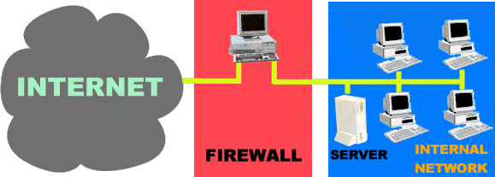
สถาปัตยกรรมแบบ Dual-Homed Host

Slide 9
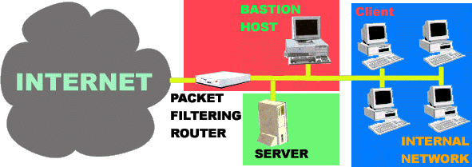
สถาปัตยกรรมแบบ Screened Host

Slide 10
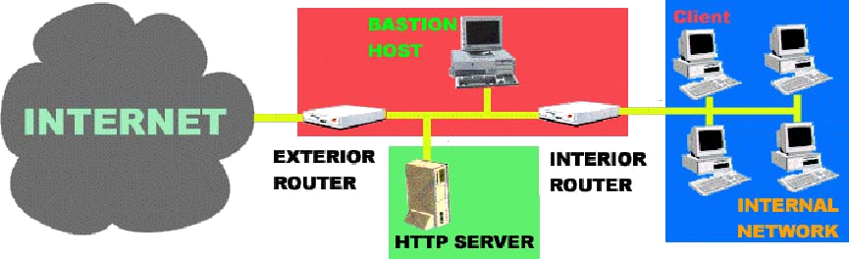
สถาปัตยกรรมแบบ Screen Subnet

Slide 11
CHECKPOINT FIREWALL-1
ลักษณะของ FIREWALL-1
วิเคราะห์ packet โดยใช้ Rule Base
กำหนดและแก้ไข Rule Base โดยใช้ GUI
ทำงานบน Windows NT, Solaris Unix, HP/UX Unix
สถาปัตยกรรมแบบ Dual Home Host
ใช้เทคโนโลยี Stateful Inspection
สามารถแก้ไข Rule Base จาก Client เครื่องใดก็ได้

Slide 12
การทำงานของ FIREWALL-1
IP
TCP
Session
Application
APPLICATION
PRESENTATION
Packet
Matches
Rule?
YES
Pass
the
Packet?
YES
SESSION
Log/Alert
TRANSPORT
NO
NO
NETWORK
INSPECTION MODULE
YES
Is There
Another
Rule?
NO
DATA LINK
Send NACK
PHYSICAL
Drop the Packet
END

Slide 13
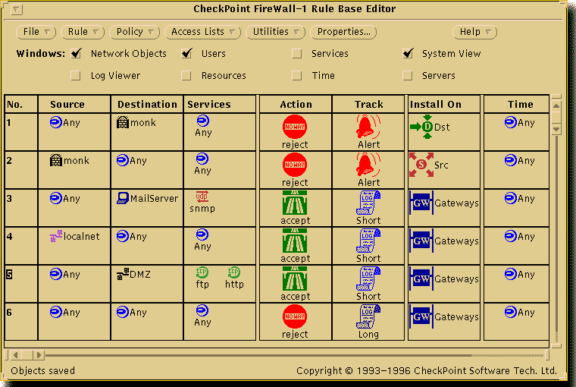
Rule Base ใน FIREWALL-1

Slide 14
FIREWALL-1 สามารถทำอะไรได้บ้าง
ปิดการใช้บริการทั่วไปเช่น TELNET, HTTP, FTP
ซ่อนหรือปิดบัง IP address
ป้องกัน IP Spoofing
ป้องกันระบบปฏิบัติการเสียหายจากคำสั่ง PING
ป้องกัน SYN Flooding
ป้องกันอันตรายจาก Java และ Active X
ป้องกันไวรัส
รองรับการเข้ารหัสเมื่อใช้งานกับ Virtual Private Network

Slide 15
THE END

Slide 16
FIREWALL คืออะไร ?
ประเภทของ FIREWALL มีอะไรบ้าง ?
ข้อดีของ FIREWALL
ข้อจำกัดของ FIREWALL
สถาปัตยกรรมของ FIREWALL
สถาปัตยกรรมแบบ Dual-Homed Host
สถาปัตยกรรมแบบ Dual-Homed Host
สถาปัตยกรรมแบบ Screened Host
สถาปัตยกรรมแบบ Screen Subnet
CHECKPOINT FIREWALL-1
Rule Base ใน FIREWALL-1
FIREWALL-1 สามารถทำอะไรได้บ้าง

